Slide 1


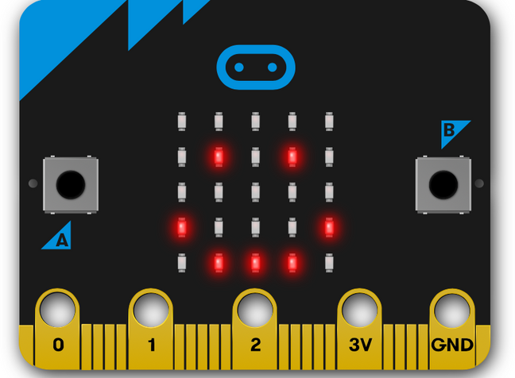

Slide 2
Εισαγωγή στο Physical Computing
Σήμερα θα μάθουμε τι είναι ένας μικρο-ελεγκτης
Ένας μικροεπεξεργαστής είναι ένα ολοκληρωμένο κύκλωμα, που είναι σχεδιασμένο να εκτελεί μια συγκεκριμένη λειτουργία.
Αποτελείται από μια πλακέτα, όπου συνδέονται π.χ. αισθητήρες, διακόπτες,
ρελέ, κινητήρες, μεγάφωνα και φώτα
Για παράδειγμα, ένα έξυπνο σπίτι, περιέχει πολλούς
μικροεπεξεργαστές, οι οποίοι επικοινωνούν μεταξύ τους
ή με ένα πιο περίπλοκο κεντρικό σύστημα.
Μικροεπεξεργαστές μπορεί να υπάρχουν:
Έλεγχος θερμοκρασίας, άνοιγμα/κλείσιμο θέρμανσης/κλιματισμού
Σκούπισμα
Κεντρικό κλείδωμα – Συναγερμός
Φωτισμός
Μουσική – TV
(αναφέρετε και δικά σας)

Slide 3
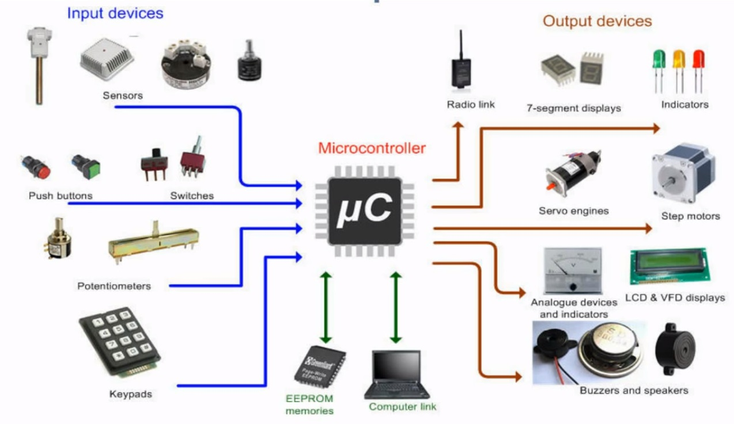
Εισαγωγή στο Physical Computing
Είσοδος (Input)
Επεξεργαστής
Έξοδος (Output)
Χρειάζεται προγραμματισμός με την κατάλληλη γλώσσα

Slide 4
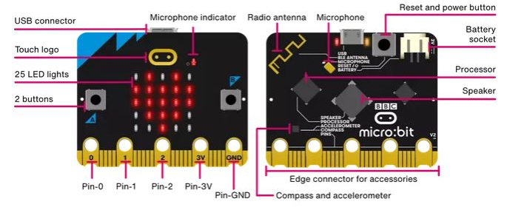
Εισαγωγή στο Physical Computing
Εμείς θα χρησιμοποιήσουμε
το BBC micro:bit
Πλεονεκτήματα:
Προγραμματισμός με blocks
Συνδέεται ψηφιακούς & αναλογικούς
αισθητήρες
Μικρός όγκος
Χαμηλό κόστος

Slide 5
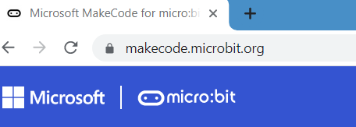
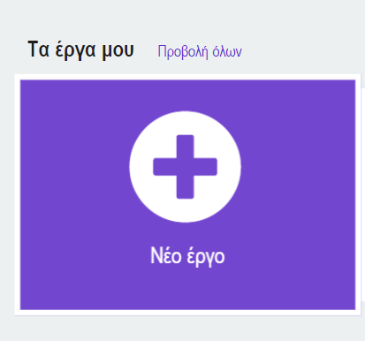
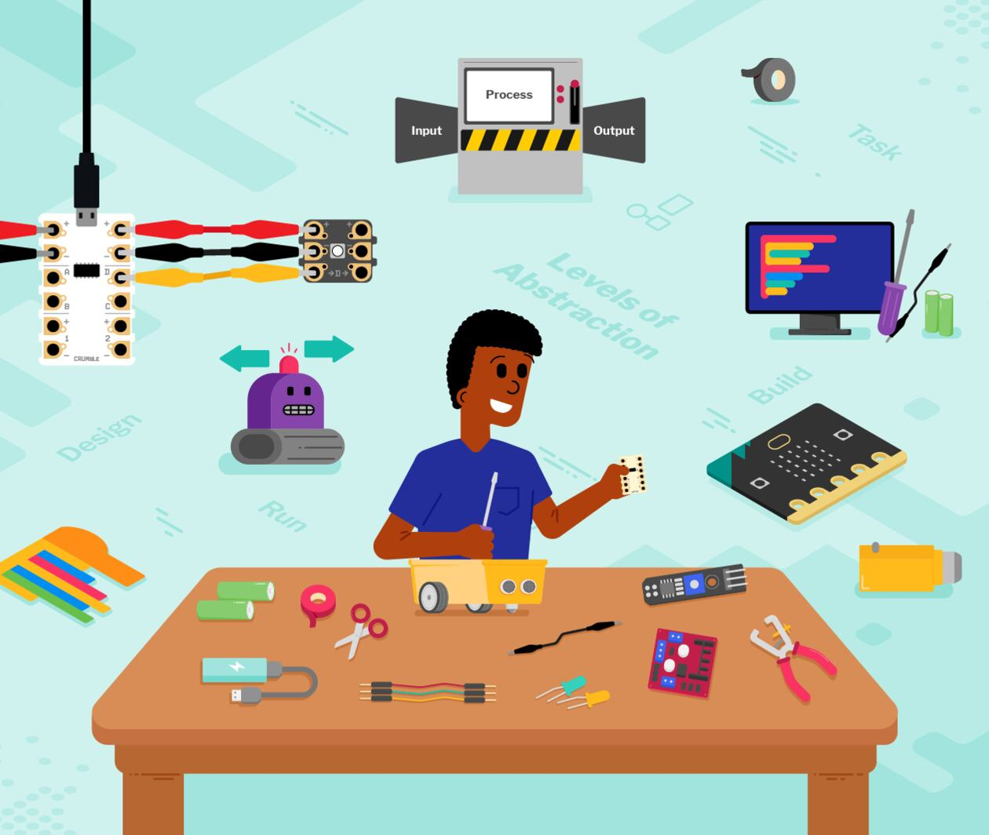
Εισαγωγή στο Physical Computing
Ο προγραμματισμός γίνεται με το https://makecode.microbit.org/
στο Google Chrome ή στο Microsoft Edge.
Υπάρχουν έτοιμα μαθήματα για εξάσκηση και προσομοιωτής.
Πατάμε «Νέο Έργο», αριστερά στην οθόνη
και είμαστε έτοιμοι να ξεκινήσουμε!
Δώστε το όνομα «Εισαγωγή» στο έργο σας!

Slide 6
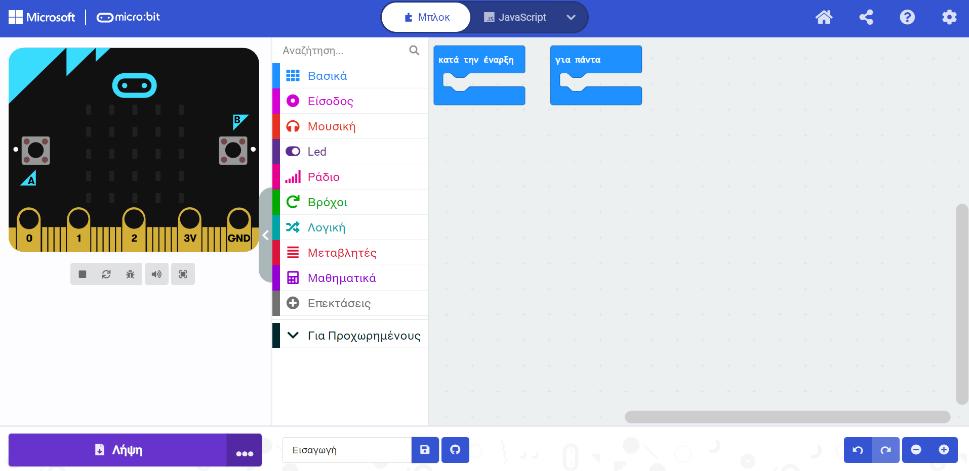
Εισαγωγή στο Physical Computing
Μελετήστε το περιβάλλον του προγράμματος.

Slide 7
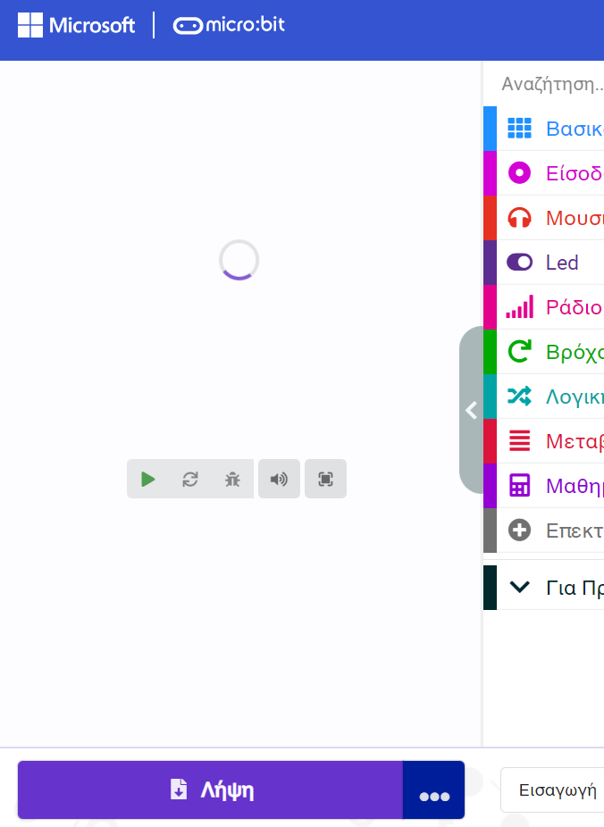
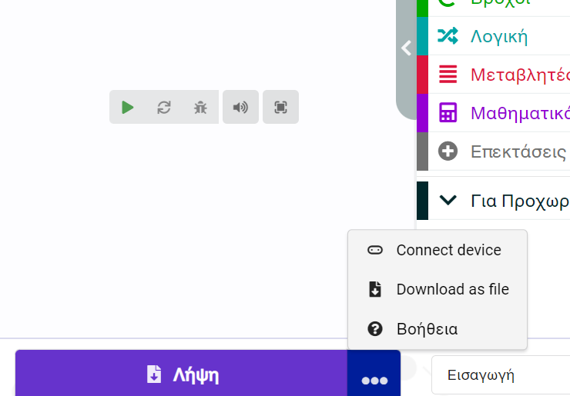
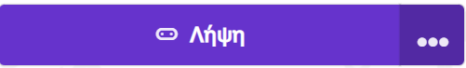
Εισαγωγή στο Physical Computing
Για να κατεβάσουμε το πρόγραμμά μας
στο micrο:bit, το συνδέουμε με καλώδιο
σε θύρα USB.
Όταν συνδεθεί, θα εμφανιστεί ένα παράθυρο
στον υπολογιστή μας.
Πατάμε τις 3 γραμμές, και επιλέγουμε το “Connect
Device”. Ακολουθούμε τις Οδηγίες που εμφανίζονται,
Μέχρι να εμφανιστεί μήνυμα ότι η συσκευή μας
έχει συνδεθεί.
Τότε το σύμβολο δίπλα στη λήψη έχει αλλάξει.
Όταν ολοκληρώσετε το πρόγραμμά σας, πατάτε λήψη.
Τότε, θα εμφανιστεί μήνυμα ότι κατέβηκε, και
στην εξομοίωση θα τρέχει το πρόγραμμά σας!

Slide 8
Εισαγωγή στο Physical Computing
Ενότητα Α (οθόνη LED)
Από τη στήλη «Βασικά», χρησιμοποιείστε το μπλοκ “Show Leds” όσες φορές χρειάζεται για να γράψετε το όνομά σας με κεφαλαία γράμματα. Κάντε λήψη. Τι παρατηρείτε στο micro:bit;
Μελετήστε τη στήλη «Βασικά» από τα μπλοκ. Ποια είναι η διαφορά ανάμεσα στο «Κατά την έναρξη» και στο «Για πάντα»;

Slide 9
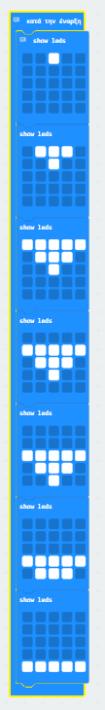
Εισαγωγή στο Physical Computing
Ενότητα Α (οθόνη LED)
Δίπλα βλέπετε την εικόνα της οθόνης του micro:bit όταν ένα ασανσέρ κατεβαίνει. Αντιγράψτε τον κώδικα και στη συνέχεια προσπαθήστε μόνοι σας να κάνετε την εικόνα της πινακίδας ενός φαρμακείου (π.χ σταυρός που περιστρέφεται, σταυρός που μεγαλώνει και μικραίνει, εναλλαγή σταυρού και ενός σύντομου μηνύματος).

Slide 10
Εισαγωγή στο Physical Computing
Ενότητα Β (Κουμπιά Α και Β)
Σχεδιάστε στο μπλοκ “Show LEDs” μία χαρούμενη φατσούλα και μία στενοχωρημένη. Προγραμματίστε τις ώστε όταν πιεστεί το κουμπί Α να δείχνει τη χαρούμενη, και όταν πιεστεί το κουμπί Β τη στενοχωρημένη.
Δοκιμάστε το ίδιο και τις εντολές if δύο φορές
Μία με συνεχόμενα if (polling)
Και μία με την εντολή if… else (εμφωλευμένο if)

Slide 11
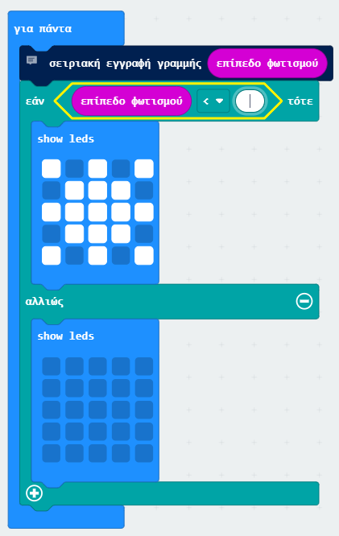
Εισαγωγή στο Physical Computing
Ενότητα Γ (η οθόνη LED ως αισθητήρας)
Θα φτιάξουμε το δικό μας φωτοκύτταρο, χρησιμοποιώντας τα LEDs ως αισθητήρες.
Μέσα στην εντολή «Για πάντα» αντιγράψτε το παρακάτω πρόγραμμα. Με τη σειριακή εγγραφή γραμμής θα εντοπίσετε από τα δεδομένα που στέλνει το micro:bit στον υπολογιστή ποιο είναι εκείνο το επίπεδο φωτισμού το οποίο το micro:bit θεωρεί ως «φως» ή «σκοτάδι», δοκιμάζοντας διάφορες τιμές. Για την εναλλαγή φως-σκοτάδι βάλτε το χέρι σας πάνω από το LED matrix.
Προσοχή! Η τιμή που θα βρείτε δεν είναι ίδια για όλες τις συσκευές.
Δείτε στο show data console/Συσκευή πως αλλάζουν το επίπεδο φωτισμού που εντοπίζουν τα LED

